Slide 1
”Havørreden tilbage til Gudenå”
- Baggrunden for opstart af projektet
- Hvorfor er havørreden så vigtig for os?
Per Frost Vedsted, BSF

Slide 2
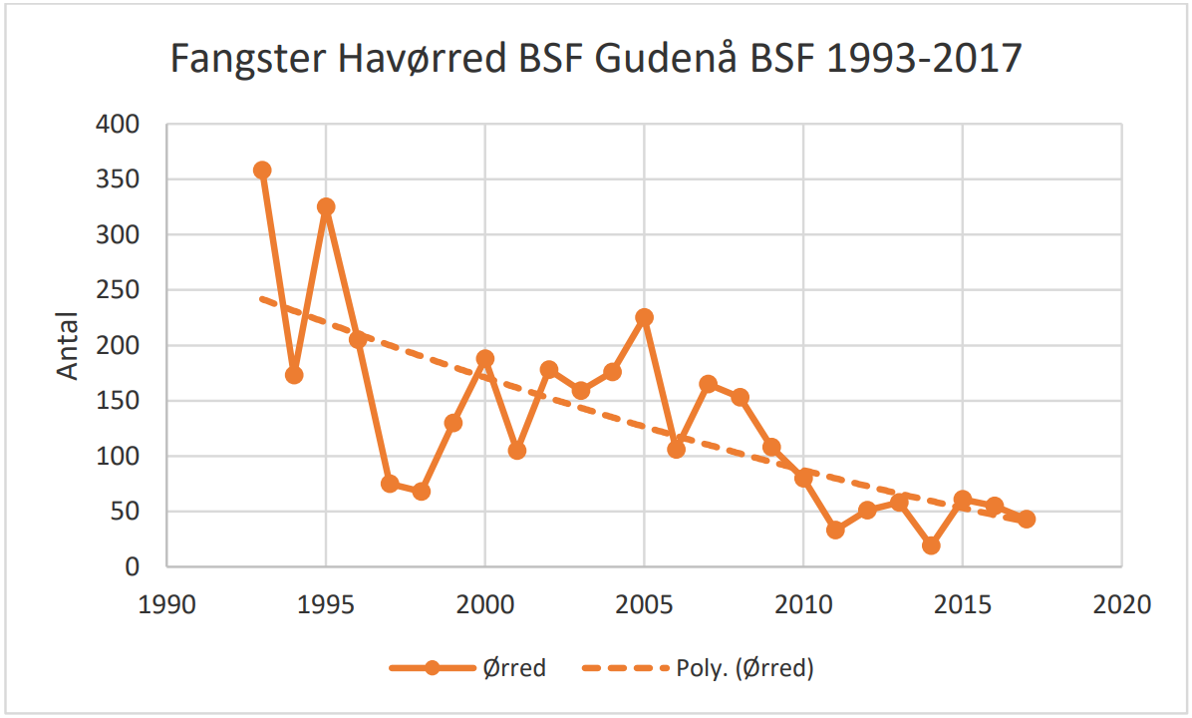
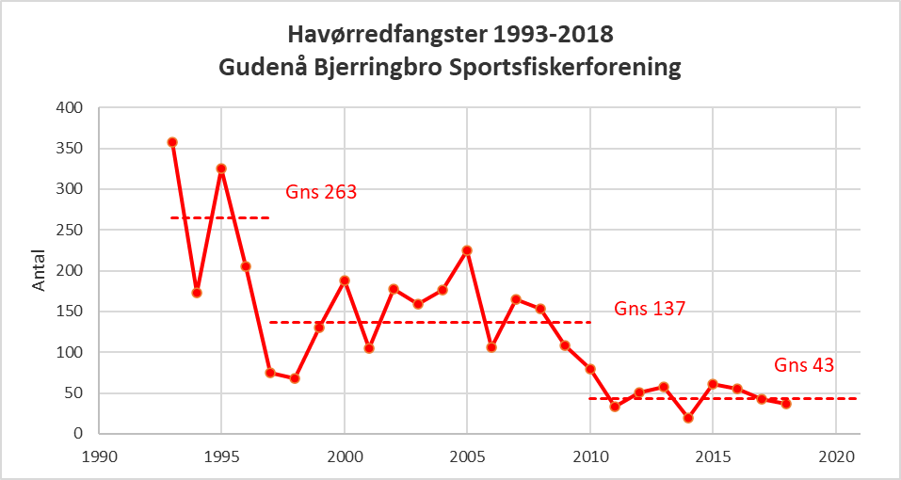
Opstarten af projektet ”Havørreden tilbage til Gudenå”
2015-2017
BSF har en ret detaljeret fangststatistik der går mange år tilbage.
Vi har nu gennem en årrække oplevet en yderligere nedgang i havørredfiskeriet
Dette til trods for et stort arbejde med vandløbspleje herunder gennemgang af gydebække inden årets gydning, optælling af gydninger og etablering af gydebanker.
I en årrække slog vi det hen med forklaringer som
  ”flere fiskede nu bevidst efter laks og ikke ørreder”.
  ”vandet var blevet klarere på grund af vandremuslingen”
  ”øget grøde i åen hvor ørreden kan skjule sig”
  ”naturlig variation med gode og mindre gode år”

Slide 3
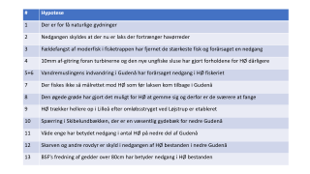
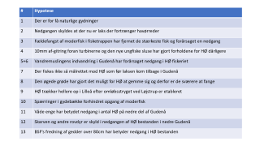
Opstarten af projektet ”Havørreden tilbage til Gudenå”
2017-2018
Vi bliver for alvor bekymret, og begynder at samle facts ind – er der et problem og kan vi se sammenhænge?
2017-2018 indsamlede således materiale og opstillede en række hypoteser som vi belyste efter bedste evne.
Det blev mere og mere tydeligt for os at noget er rivende galt.
Daværende BSF formand Jon Rose etablerede kontakt til DTU Aqua og vi delte vores materiale med dem.

Slide 4
# | Hypotese
1 | Der er for få naturlige gydninger
2 | Nedgangen skyldes at der nu er laks der fortrænger havørreder
3 | Fældefangst af moderfisk i fisketrappen har fjernet de stærkeste fisk og forårsaget en nedgang
4 | 10mm af-gitring foran turbinerne og den nye ungfiske sluse har gjort forholdene for HØ dårligere
5+6 | Vandremuslingens indvandring i Gudenå har forårsaget nedgang i HØ fiskeriet
7 | Der fiskes ikke så målrettet mod HØ som før laksen kom tilbage i Gudenå
8 | Den øgede grøde har gjort det muligt for HØ at gemme sig og derfor er de sværere at fange
9 | HØ trækker hellere op i Lilleå efter omløbsstryget ved Løjstrup er etableret
10 | Spærringer i gydebække forhindret opgang af moderfisk
11 | Våde enge har betydet nedgang i antal HØ på nedre del af Gudenå
12 | Skarven og andre rovdyr er skyld i nedgangen af HØ bestanden i nedre Gudenå
13 | BSF’s fredning af gedder over 80cm har betyder nedgang i HØ bestanden

Slide 5
Opstarten af projektet ”Havørreden tilbage til Gudenå”
2018
Vi havde det første møde 9. januar 2018 i Bjerringbro med deltagelse af DTU Aqua, BSF og LSF.
På mødet blev vi bekræftet i at der er noget helt galt – alt tyder på at havørredbestanden er inde i en ond spiral.
11. februar 2018 besluttede en enig formandsgruppe i nedre Gudenå at totalfrede havørreden – så alle fangster nænsomt skal genudsættes
Herefter gik der noget tid med at udtænke hvordan et projekt kan etableres og finansieres, og det førte til etablering af projektet ”Havørreden tilbage til Gudenå”
  Projektejere
  Lystfiskerforeningerne i Bjerringbro, Langå, Hadsten og Randers
  Projekt partnere
  De berørte kommuner Viborg, Favrskov og Randers
  Faglig rådgiver
  DTU Aqua
  Sekretariat
  Danmarks Sportsfiskerforbund

Slide 6
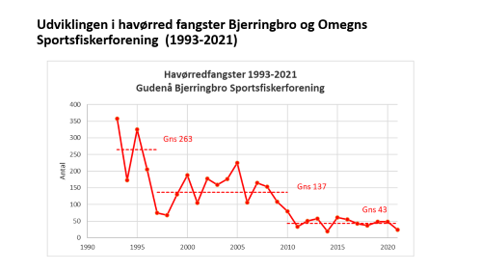
Opstarten af projektet ”Havørreden tilbage til Gudenå”
2019-22
Intensiveret årlig bestandsanalyse og opgangsanalyse i de vigtigste tilløb til Gudenå nedstrøms Tangeværket
2020-21
Smolt undersøgelse – overlevelse fra gydebæk til munding
2021-22
Kameraprojekt – hvilke prædatorer er der I gydebækkene?

Slide 7
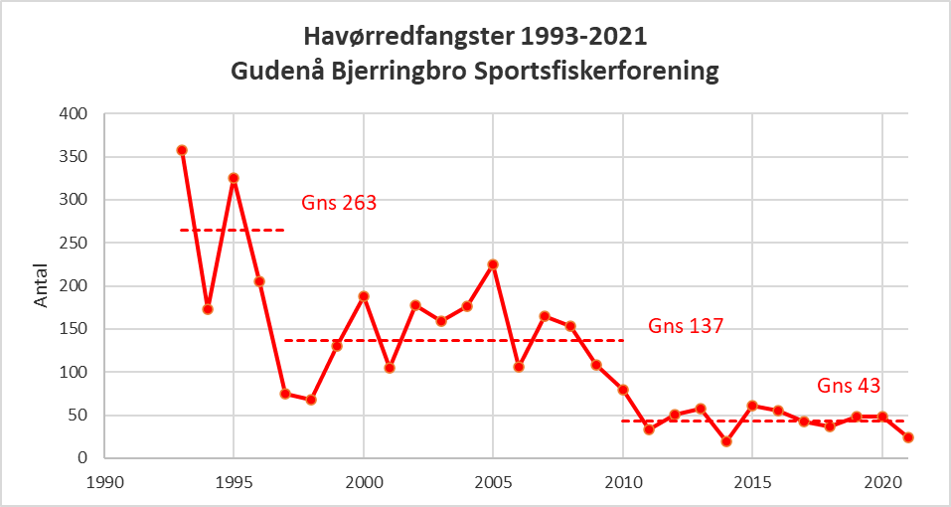
Udviklingen i havørred fangster Bjerringbro og Omegns Sportsfiskerforening (1993-2021)

Slide 8
Havørredens betydning for lystfiskerforeningerne
Havørreden er en vigtig fisk for foreningerne i nedre del af Gudenå systemet.
Vi ønsker et alsidigt fiskeri hvor både havørreder og laks er vigtige for foreningens medlemmer
Konsekvensen af de manglende havørreder er til dels kompenseret med fangst af laks de sidste årtier, men vi savner det gode havørredfiskeri
Foreningerne har de sidste 50år lagt tusindvis af timer i at ophjælpe bestanden med det mål at gøre bestanden selvreproducerende i en sådan grad at der i et vist omfang kan hjemtage fangster.
Ørredtæthed i vandløb er en indikator for vandløbets økologiske tilstand.
I Gudenåen påvirker nedgangen 1000+ lystfiskere nedenfor Tangeværket og hertil kommer et stort antal lystfiskere på kysterne.

Slide 9
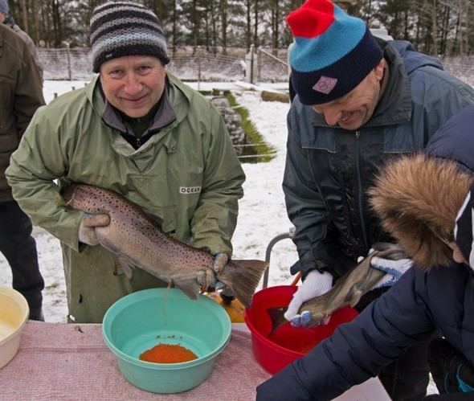
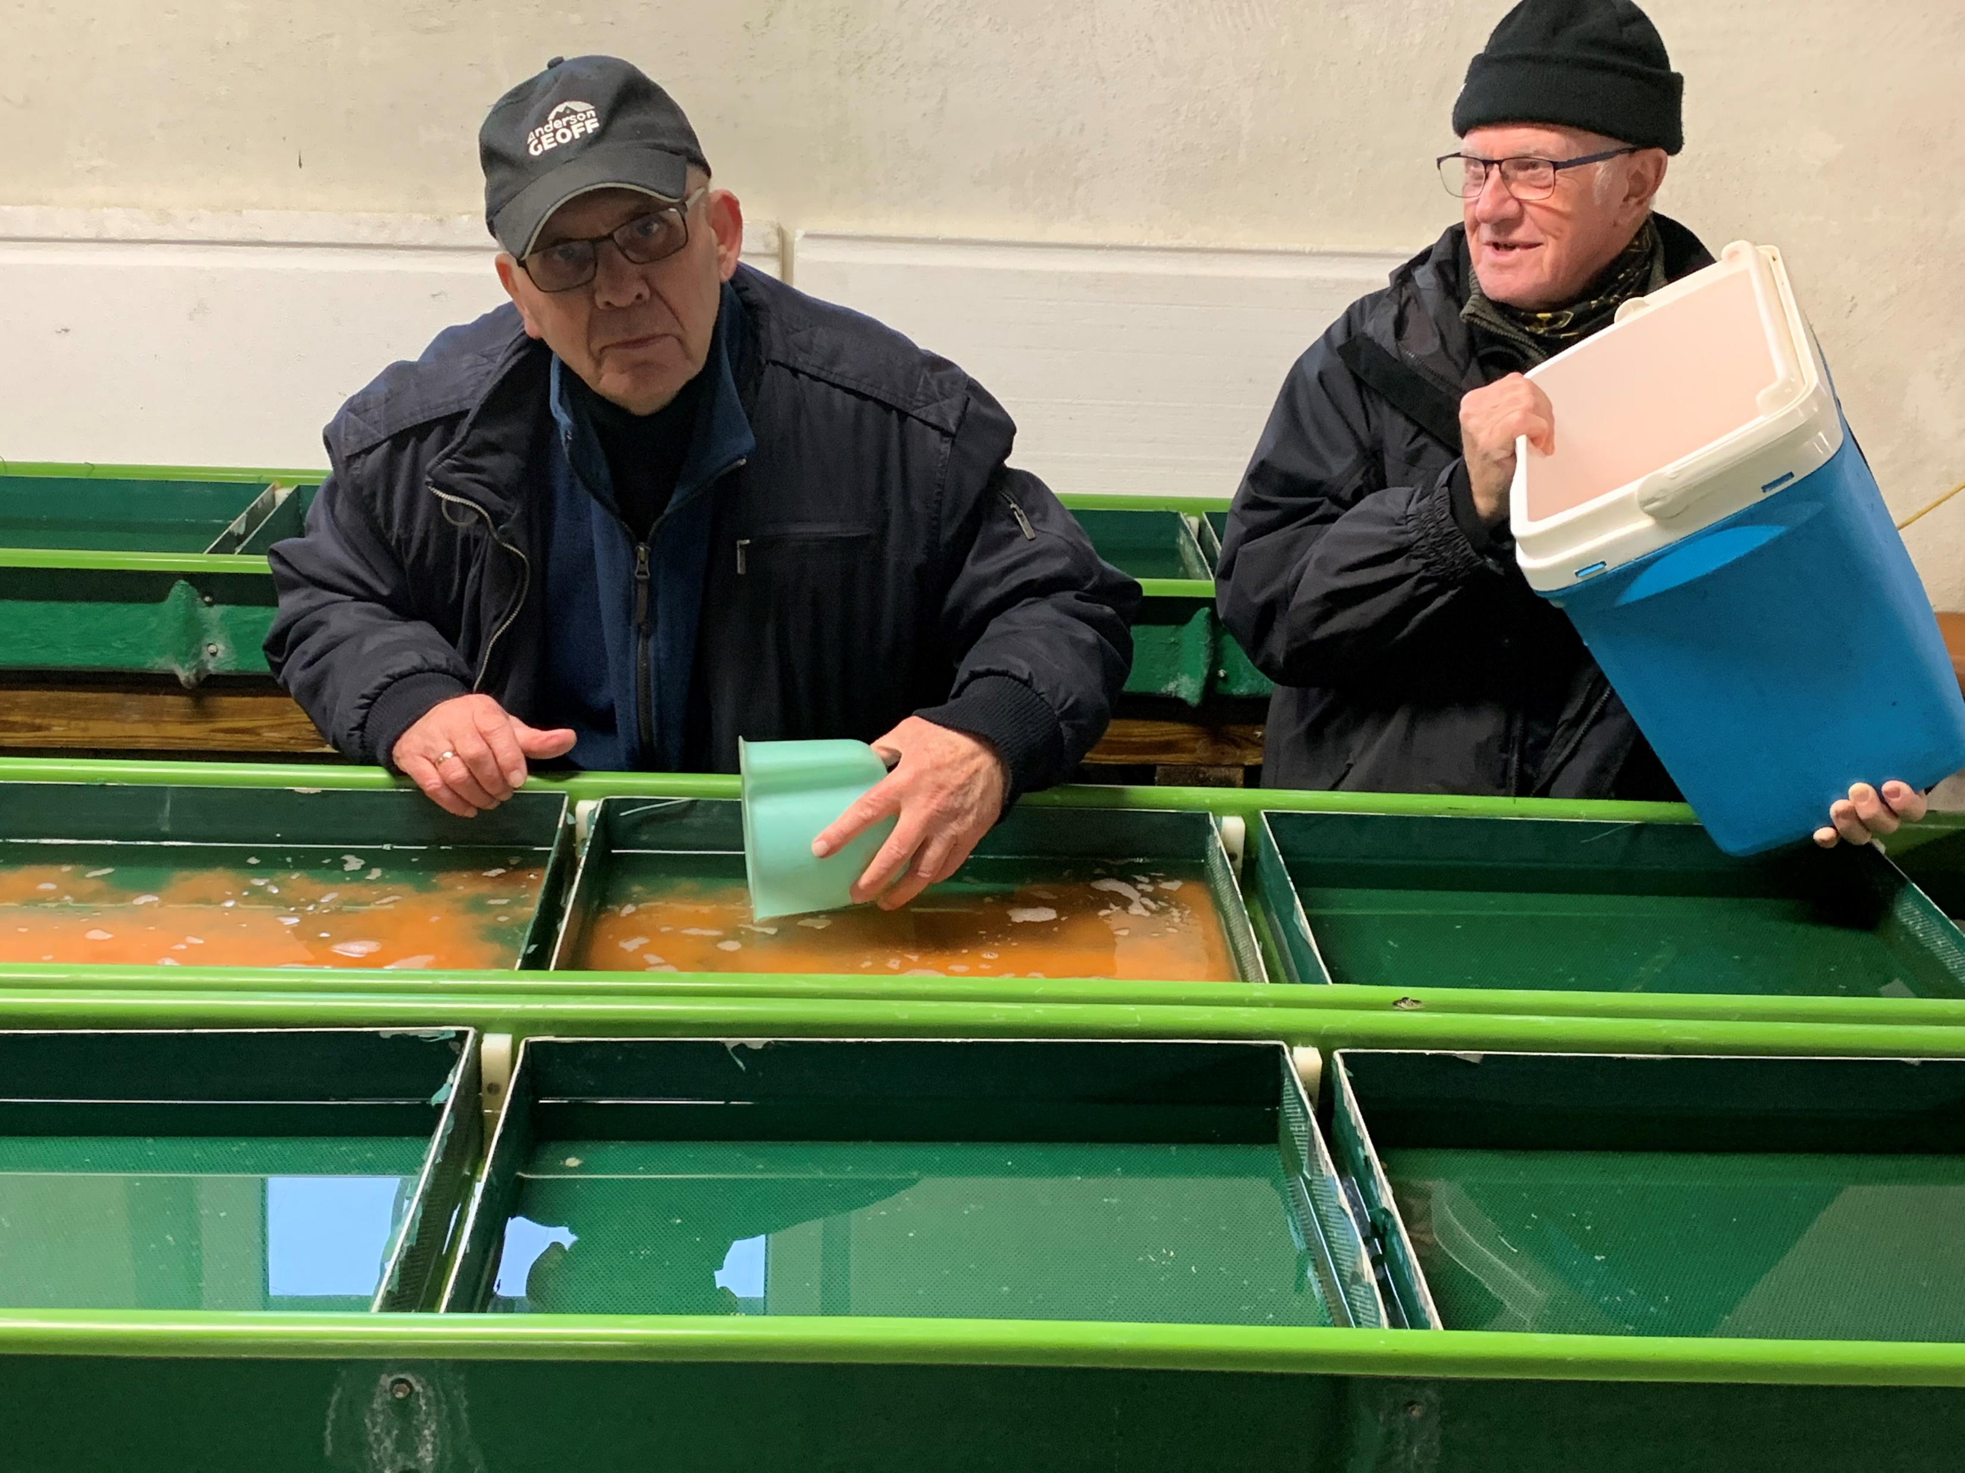
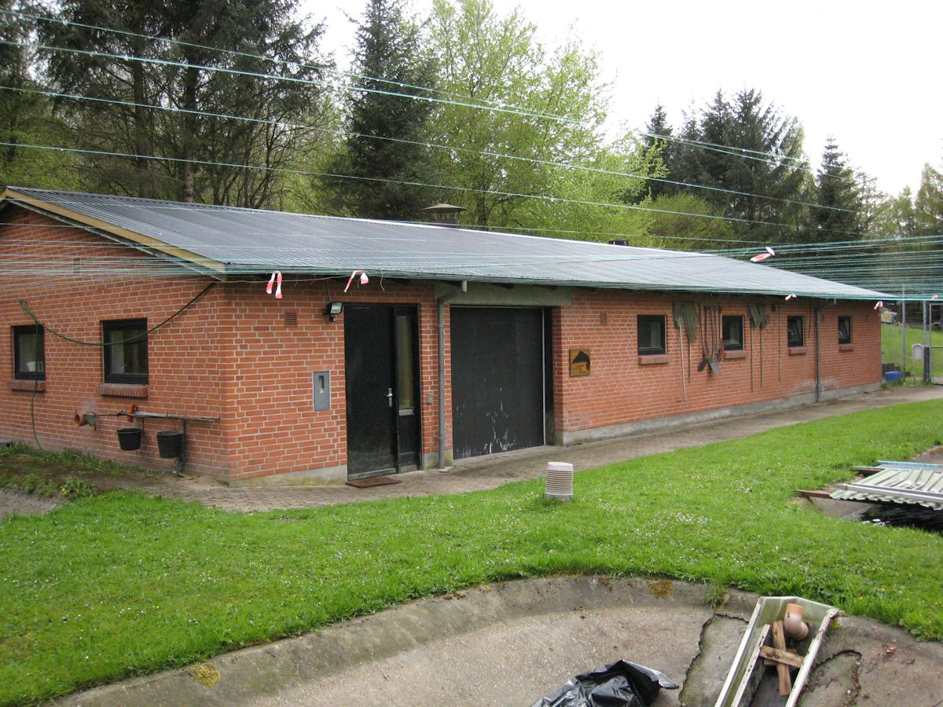
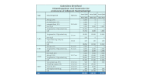
Gudenåens Ørredfond
50 års arbejde for havørreden i Gudenå systemet
6 foreninger tegner GØF: Bjerringbro, Langå, Hadsten, Randers, Silkeborg og Støvring Mellerup
Skibelund Havørredopdræt - Havørred vildfiskedambrug
På frivillig basis produceres havørreder til nedre Gudenå som sælges til Fiskeplejen og Tangeværket.
Yngel - ½-års – 1års – smolt – type store
Pasningsordning på 11 personer deles om den daglige pasning/tilsyn. Flere timer dagligt.
Arbejdshold og PE-hold hjælper med vedligehold af anlæg, sortering af fisk, strygning af fisk og udsætning af fisk.
Foreninger elfisker vilde moderfisk

Slide 11
Havørredens betydning for lokalområdet
Et godt lystfiskeri i Gudenå har også betydning for lokalområdet:
  Tiltrækker lystfisker turister der lægger penge i lokal samfundet
  (fiskekort, forplejning/mad, fiskeudstyr, overnatning…)
  Tiltrækker/fastholder medarbejdere og borgere
  Gudenå er en del af lokalområdets branding

Slide 12
Udviklingen i havørred fangster Bjerringbro og Omegns Sportsfiskerforening (1993-2018)

